Slide 1
KOLS-mappe
Introduksjon om bruk av mappen
Standard presentasjon, pr mars 2020

Slide 2
Tips til deg som skal holde undervisningen:
Dette bildet er skjult når du har fremvisningsmodus
Ha en eller flere KOLS-mapper tilgjengelig når du holder undervisning. Det er lettere å forstå det man ser.
Vektlegg hensikten med mappen (bilde 5)
Bruk gjerne eksempler som man kjenner igjen fra egen arbeidsdag, eksempler på pasienter som kan ha nytte av mappen, osv., der det er naturlig.
Bruk egne ord og setninger, gjør innholdet til «ditt», bare få med det som er vesentlig av innholdet.
Kontaktinfo for denne presentasjonen: Anne Karima Lindberg, prosjektleder og rådgiver, medisinsk sykepleieavd., Sykehuset i Vestfold, tlf 92087340 (pr. februar 2020)

Slide 3
Innledning:
KOLS-mappen er et hjelpemiddel for pasientens egenmestring av sykdom, og et verktøy for helsepersonell rundt KOLS-pasienten.
Den er utviklet som en del av pasientforløp for KOLS ved Sykehuset i Vestfold HF, i samarbeid med representanter for kommunene og brukerrepresentanter.
Alt innhold til KOLS-mappen er tilgjengelig på www.siv.no.
Mer informasjon om KOLS-forløpet finnes på www.siv.no.
Notes:
KOLS-mappen er ment å være informativ for pasientene, og en hjelp til å forebygge forverringer av KOLS-sykdommen. Den vil også kunne inneholde viktig informasjon om pasienten som kan være til hjelp for helsepersonell.
Hittil (pr. febr. 2020) er mappen delt ut på Sykehuset i Vestfold i forbindelse med innleggelse på sengeposten ved Lungeseksjonen, på Lungerehabiliteringskurs, og det er startet forsiktig på poliklinikk.
Kommunene Færder og Horten har deltatt i pilotprosjektet, og har delt ut mapper via Kols-temaet/Innsatsteamet i sin kommune.
Planen er nå at pasienter som kan ha nytte av mappen skal kunne få den der de bor, i alle kommuner.
Det er gitt informasjon om KOLS-mappe og Egenbehandlingsplan til fastlegene både gjennom Praksisnytt og i samhandlingsmøtene på sykehuset, men dere vil nok fremdeles oppleve at noen ikke har hørt om mappen. Det jobbes derfor videre med informasjonsarbeidet.

Slide 4
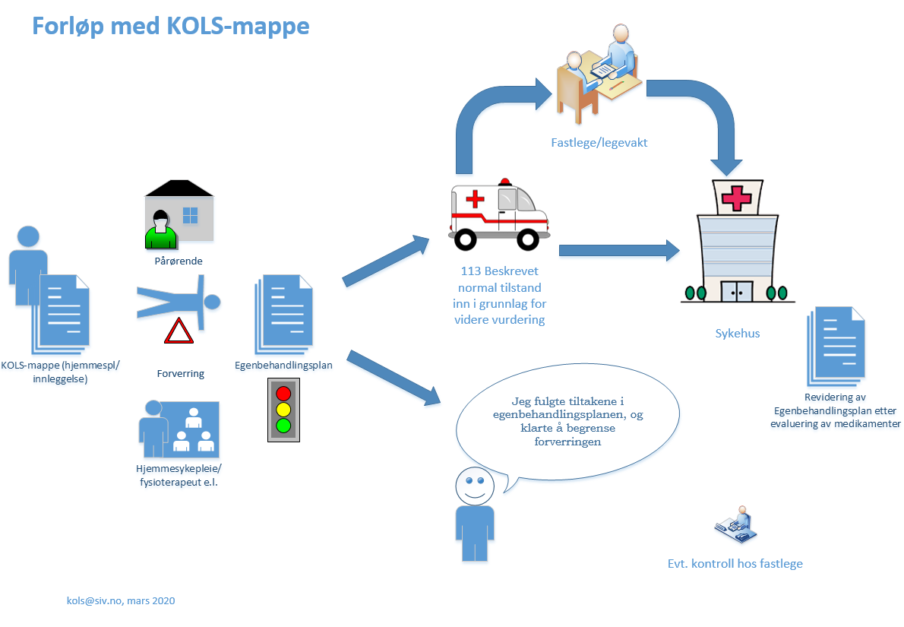
Notes:
Illustrerer tenk forløp med KOLS-mappe.
Pasienten får utdelt mappe av hjemmetjeneste eller på sykehus. Ved en evt forverring kan både pasient, pårørende og helsepersonell ha nytte av innholdet i egenbehandlingsplanen for å stanse utviklingen, ved å følge rådene under lett eller alvorlig forverring. Det kommer mer om dette senere ( bilde 15)
Dersom 113 kontaktes, kan både AMK og ambulansepersonell ha nytte av beskrivelse av normaltilstand sammen med egenbehandlingsplanen, når de skal gjøre videre vurderinger.
Det er ikke sikkert 113 blir involvert, men både fastlege, legevakt og evt sykehus vil også kunne ha nytte av de samme opplysningene.
Pasienten må gis beskjed om at de må huske å ta med mappen, og opplyse om at de har mappe, og helsepersonell må huske å etterspørre.

Slide 5
KOLS-mappe:
Målet med mappen:
redusere antall forverringer
bremse videreutvikling av sykdommen
øke livskvaliteten
redusere antall sykehusinnleggelser
Notes:
Alvorlige/akutte forverringer påvirker progresjonen av sykdommen. Ved å redusere forverringer, forsinkes progresjonen. Derfor er det et mål å begrense forverringer i størst mulig grad.
Vi ønsker at pasientene ikke bare skal leve med sin KOLS, men at de skal ha størst mulig livskvalitet. Hva livskvalitet er velger pasienten selv, men forutsetningene for å kunne gjøre valg er bedre jo høyere funksjonsnivå de har.

Slide 6

Hva er en KOLS-mappe?
Informasjon om pasient og deres sykdom
Individuell egenbehandlingsplan
Forslag til treningsøvelser
Scoringsverktøy
Informasjon og veiledning i bruk av medisin teknisk utstyr
Notes:
Mappen skal være et verktøy til støtte for egenmestring for pasienten, og kan bidra til å være et bindeledd mellom sykehus, kommunen og pasienten. Innholdet er en kombinasjon av standard innhold, og individuelt tilpasset innhold.
Mappen kan brukes som et tidsbesparende oppslagsverk, og kan bidra til å trygge både pasient og helsepersonell.
Inntil videre er kols-mappen i papirutgave. Utseende og form på mappen er ikke tilfeldig valgt, men et resultat av innspill fra bl.a. brukerrepresentanter. Den er av bøybart materiale (kan lettere legges i en veske) og kan tørkes lett av ved søl. Klistremerke med påminnelse om å ta med KOLS-mappen til legekonsultasjoner, som en hjelp for pasientene.
Den har skilleark for å dele inn innholdet i kapitler (se neste bilde):

Slide 7
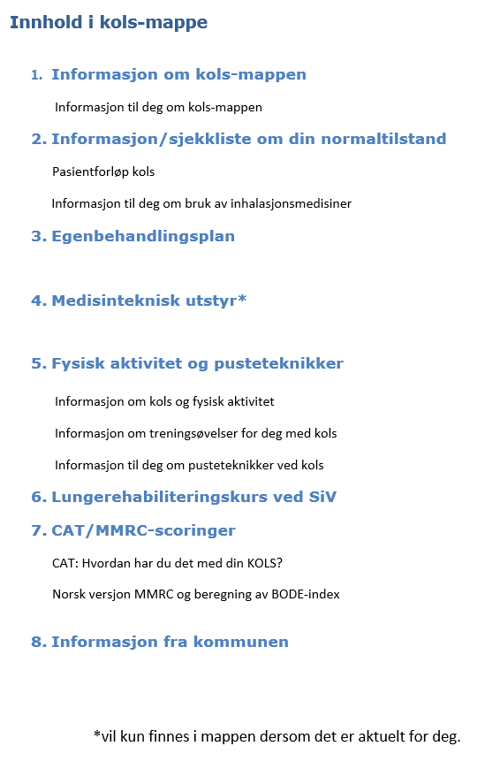
Innhold i mappen:
Notes:
Gå gjennom innholdet i mappen sammen med pasienten (og evt pårørende). Kapittel 4 tilpasses pasientens behov, evt forstøver, oksygenbehandling og/eller maskebehandling

Slide 8
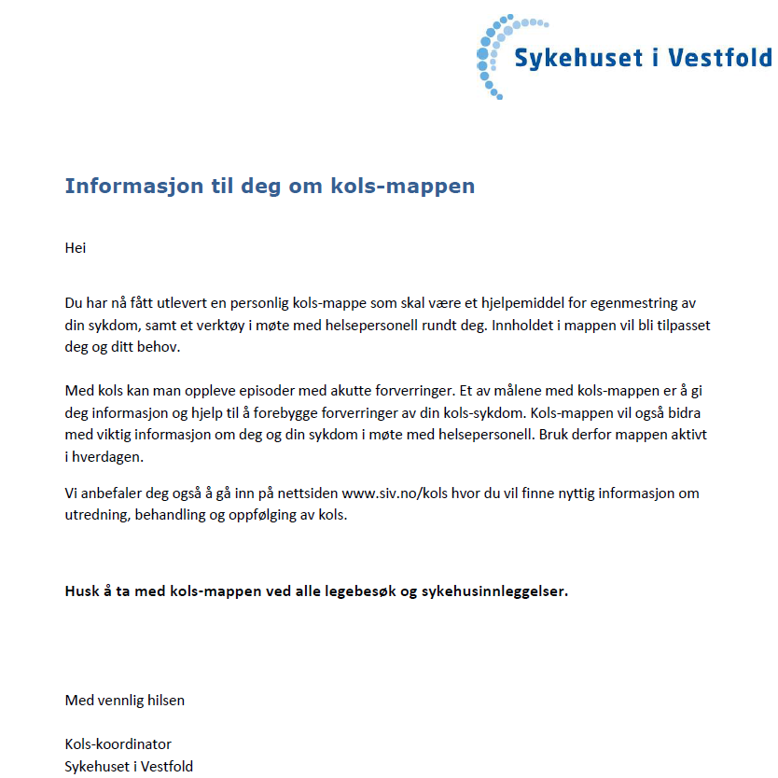
1. Informasjon om KOLS-mappen:
Notes:
I informasjonen til pasienten er det også en påminnelse om å ta med mappen ved legebesøk og innleggelser

Slide 9
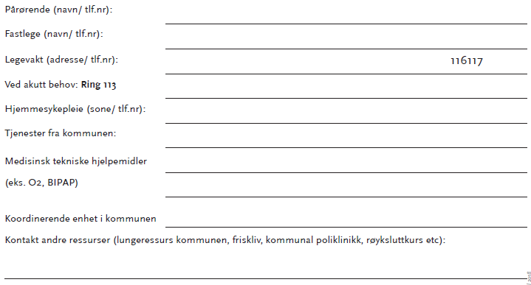
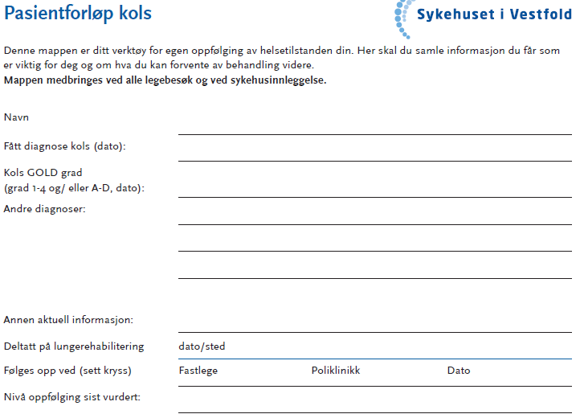
2. Informasjon/sjekkliste om din normaltilstand:
Notes:
Det er viktig å kartlegge pasienten i stabil fase, for å ha et utgangspunkt ved eventuell forverring. Det kan være nyttig for helsepersonell, f.eks. ambulansepersonell som kommer til pasient som har ringt AMK, eller hjemmesykepleie som rykker ut til alarm hos hjemmeboende, å vite hva som er pasientens normaltilstand, for å ha et sammenlikningsgrunnlag.
Denne fylles ut i samarbeid mellom pasient og helsepersonell.
De gangene pasienten får KOLS-mappe i forbindelse med en innleggelse på sykehus, kan det være at denne er mangelfullt utfylt fordi det er vanskelig å vurdere hva som er normaltilstand hos pasienten nært opp til en forverring.

Slide 10
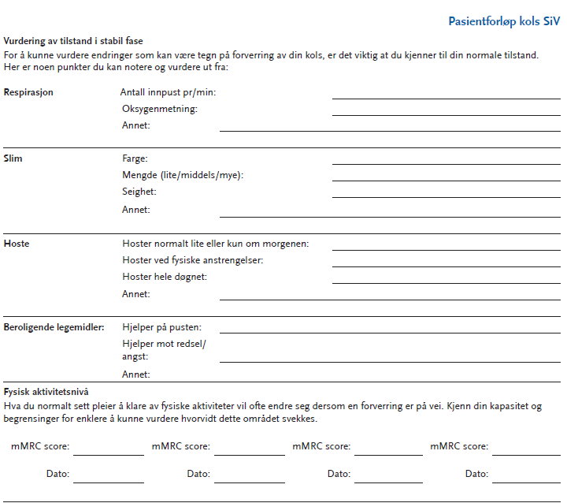
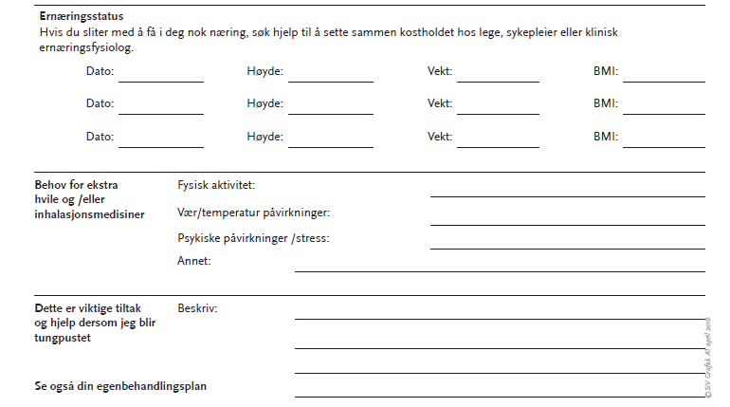

Slide 11
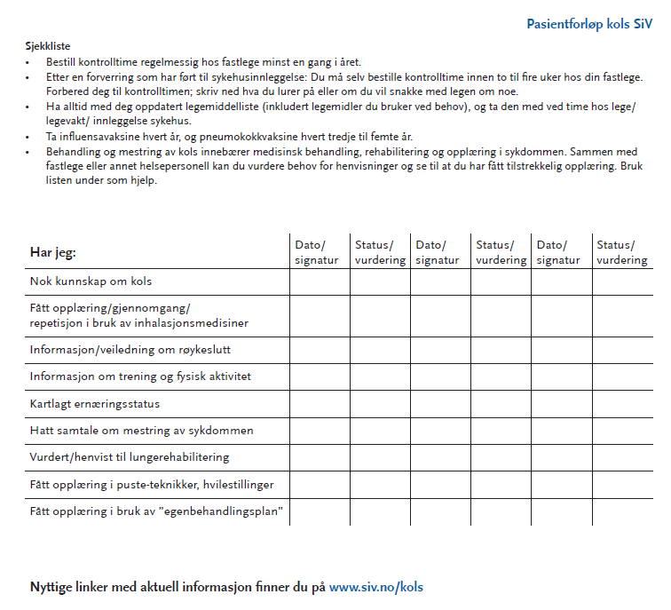
Notes:
Fungerer som en «huskeliste» for pasient (evt pårørende og helsepersonell)

Slide 12
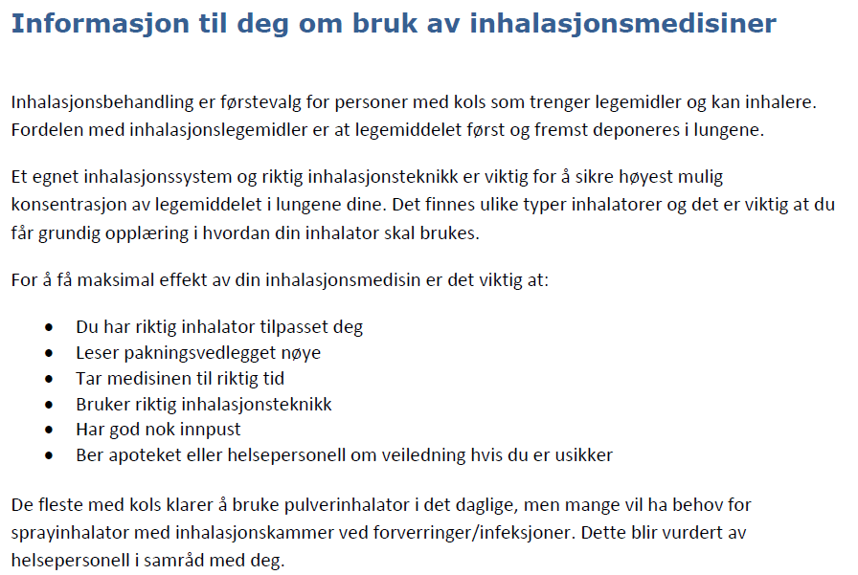
Notes:
Det er viktig å gå gjennom bruk av inhalasjonsmedisinen kort med pasienten. Dersom man vurderer at dette bør repeteres med pasienten, skal det skrives i sjekklisten i mappen (se forrige bilde)
Kontroll av inhalasjonsteknikk er viktig. Informer pasienten om Felleskatalogen og videoer som finnes der med inhalasjonsteknikker (se bilde 14) . Inhalasjonsmedisin (x1 per døgn) må ikke alltid gis på morgenen, men viktig at man finner et tidspunkt på døgnet som passer for pasienten. Viktig å ta «åpne» medisin først, se neste bilde

Slide 13
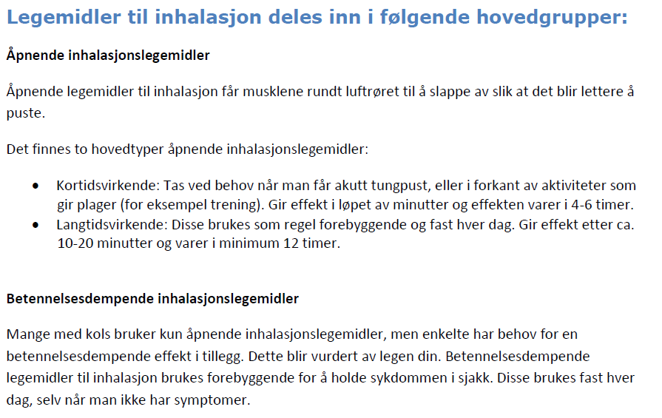

Slide 14
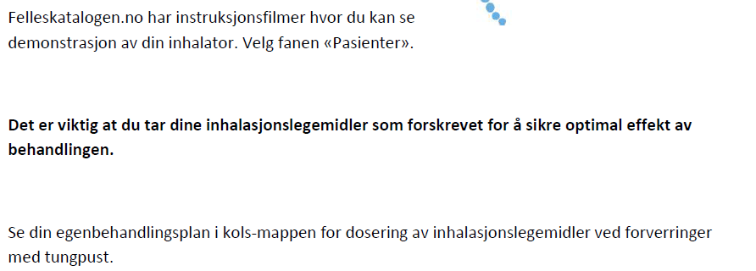
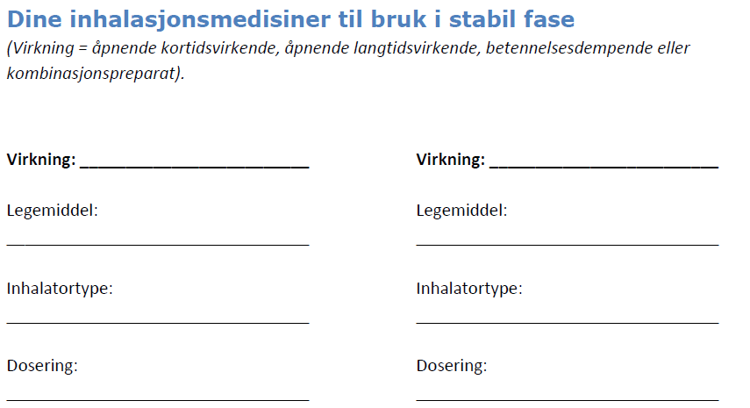
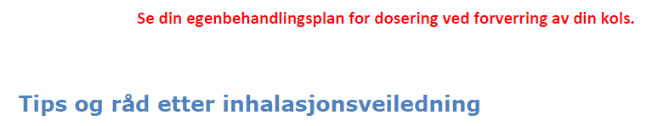
Notes:
Gå gjerne inn i Felleskatalogen og vis hvordan man enkelt kan få opp video på inhalasjonsteknikk ifht ulike medikamenter.
Oversikt over ulike inhalatorer finnes også på www.inhalatoroversikten.no

Slide 15
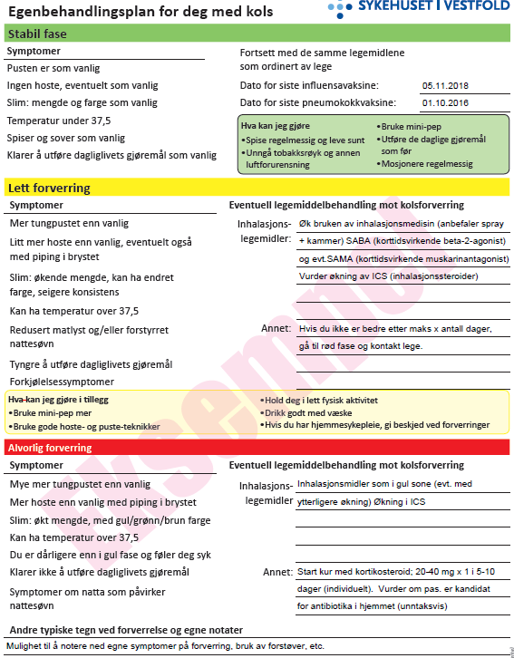

3. Egenbehandlingsplan
Husk influensavaksine årlig!
Grønn sone = stabil fase.
Her fortsetter man behandlingen som normalt.
Se tips i den grønne boksen for egenbehandling.
Gul sone = begynnende forverring.
Her er det viktig å komme raskt i gang med behandling. (Eksempler på forordninger fra lege)
Se tips i den gule boksen for egenbehandling.
Rød sone = alvorlig forverring
Her skal fastlege kontaktes for en kontroll.
Notes:
Pasienten vil få utarbeidet en egenbehandlingsplan som kan brukes ved forverringer av sin kols. Denne vil være et nyttig hjelpemiddel for helsepersonell rundt pasienten, i forbindelse med å tidlig kunne iverksette tiltak ved forverringer.
Den har utforming som et «trafikklys», med grønn, gul og rød sone, hvor rød er den mest alvorlige.
Egenbehandlingsplanen fylles ut av spesialist eller fastlege, og gås gjennom sammen med pasienten. Etter en tid kan det være behov for å gjøre en evaluering av hvordan medikamenter og tiltak fungerer for pasienten, ved lett og alvorlig forverring.
Per i dag finnes kols-mappen kun på papir, og det er derfor viktig at den tas med til fastlege, legevakt, poliklinikk og evt. ved innleggelser. Da kan eventuelle endringer kartlegges og mappen kan oppdateres

Slide 16
4. Medisinsk teknisk utstyr *
*Vil kun finnes i mappen dersom det er aktuelt for pasienten
Eksempler:
Informasjon til deg om oksygenbehandling ved KOLS
Informasjon til deg om maskebehandling
Informasjon til deg om bruk og rengjøring av forstøverapparat
Notes:
Her finnes informasjon til pasient/pårørende/helsepersonell om aktuelt utstyr. Det er først generell informasjon, og deretter kapittel om rengjøring av utstyr.
Det er viktig at pasienten også tar vare på bruksanvisninger som følger utstyret, da det kan være produktspesifikk informasjon der.

Slide 17
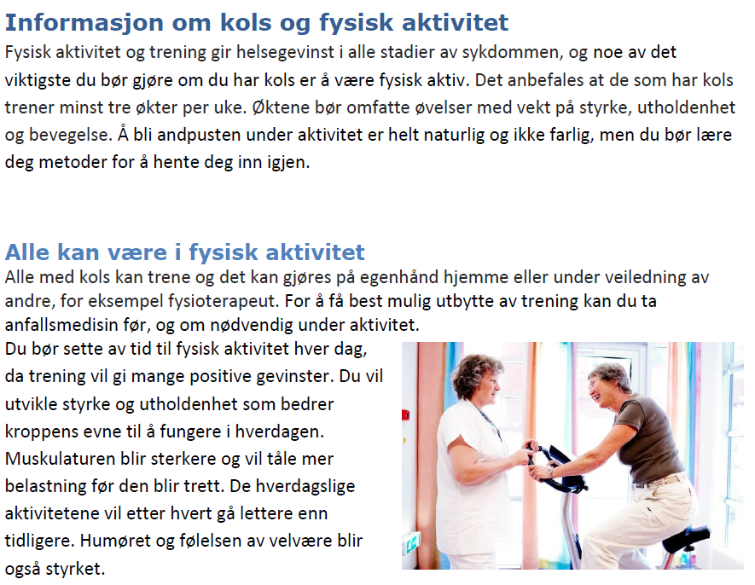
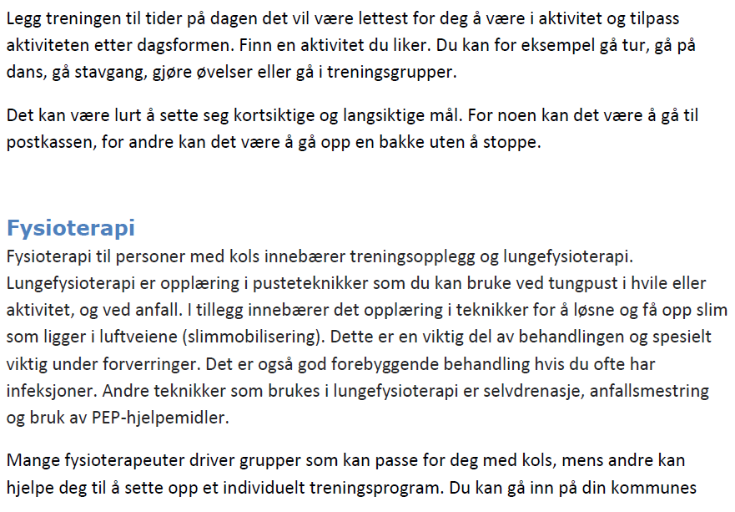
5. Fysisk aktivitet og pusteteknikker
Notes:
Selv om det kan være tungt og vanskelig å være i aktivitet når man har kols er det svært viktig for å opprettholde styrke og funksjon. Mange mister mye muskelmasse , spesielt i bena, og får problemer med å reise seg og gå. Ved å trene litt styrke hver dag kan dette forebygges og mange vil kunne fungere bedre i hverdagen og hverdagslige aktiviteter vil gå lettere.
Det er stor forskjell på å kunne reise seg fra sengen og forflytte seg til stol ved å stå på egne ben enn å måtte bruke forflytningshjelpemidler. Derfor er det så viktig at de som møter pasienten jevnlig motiverer og hjelper pasientene med trening! Det kan være så enkelt som å trene på å reise/sette seg for eksempel fem ganger hver gang man skal opp av stolen .
For de som kan komme seg ut av huset finnes det trening i regi av frisklivssentraler og det er tilbud om lungerehabilitering ved SiV. Det går også an å søke rehabilitering på Granheim og LHL sykehuset i en periode for mer intens trening og undervisning.

Slide 18
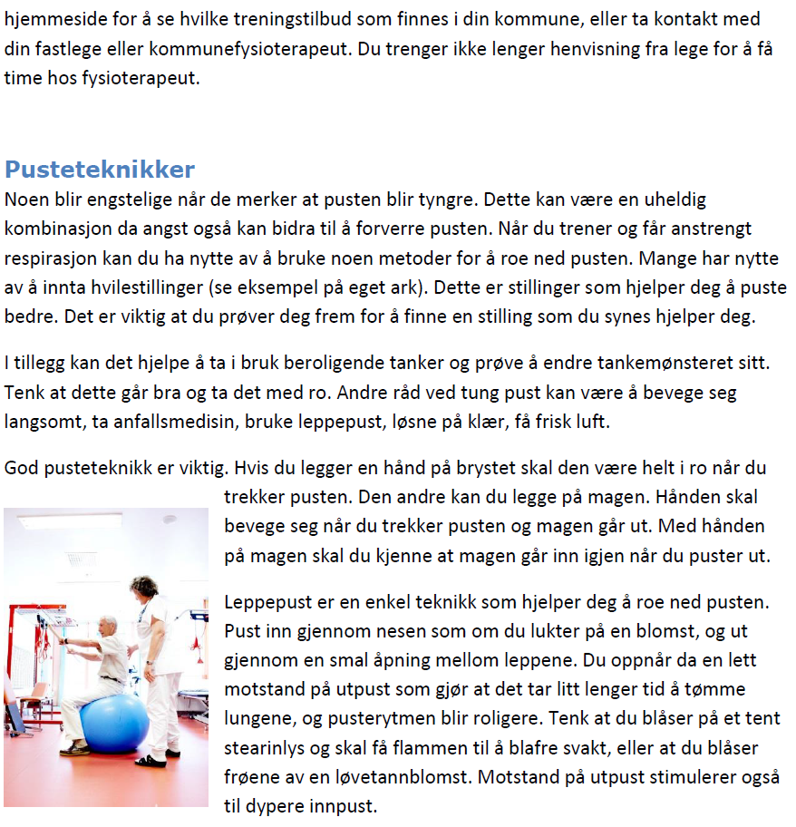
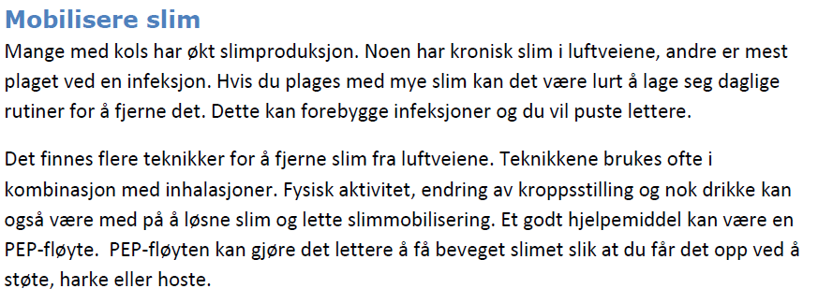
5. Fysisk aktivitet og pusteteknikker forts.
Notes:
Det er viktig å lære seg mestringsteknikker ift tungpust for kolspasienter. Kunnskap om hva man kan gjøre ved tungpustanfall og hva man selv kan gjøre for å løsne på slim kan gi en trygghet som kan heve terskelen for når man må søke hjelp. Mestringsteknikk er hjelp til selvhjelp. Også ift inhalasjonsteknikk er det viktig å vite hvordan man roer ned pusten først for best mulig inhalasjon.

Slide 19
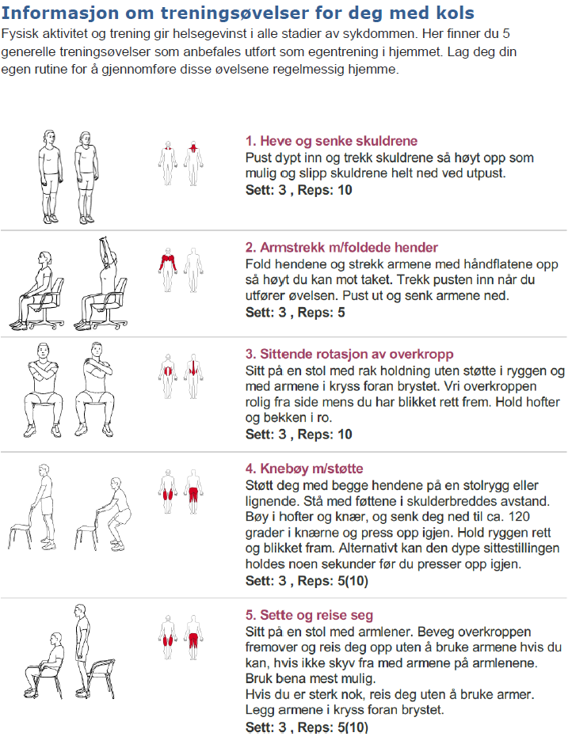
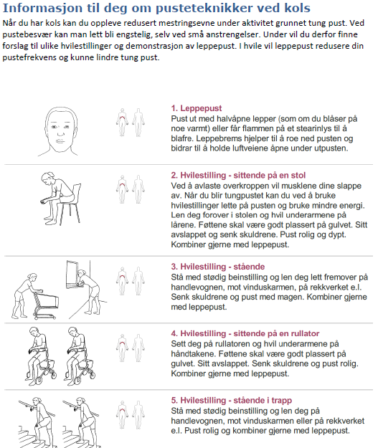
5. Fysisk aktivitet og pusteteknikker forts.
Notes:
Dette er eksempler på øvelser man kan gjøre hjemme, noe for pusten og noe for beinstyrke. En annen øvelse som er fin for både styrke og kondisjon er å gå i trapper!
Det er viktig å vite om hvilestillinger og leppepust som begge er mestringsteknikker for tung pust. På bildet er det eksempler på hvilestillinger og hver enkelt må finne ut hvilke som passer best for seg.

Slide 20
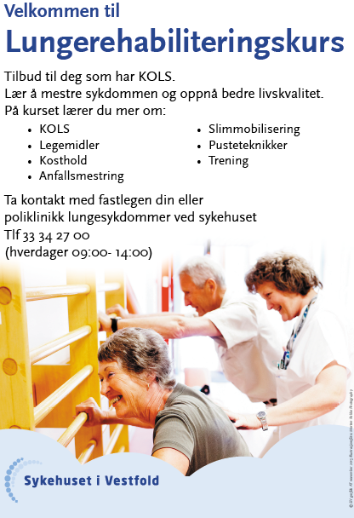
6. Lungerehabiliteringskurs ved SiV
Notes:
Behandlingstilbud for pasienter med KOLS. 12 kursdager (à 3 timer) i 6 uker.
Målet er å bidra med kunnskap og informasjon som gir pasienten en bedre forståelse for og kontroll over egen situasjon. Kurset inneholder også fysisk trening med fysioterapeut, for å lære hvordan man trygt kan trene med sykdommen, og det er et mål at de fortsetter å trene etter kurset, sånn at det blir en vane.

Slide 21
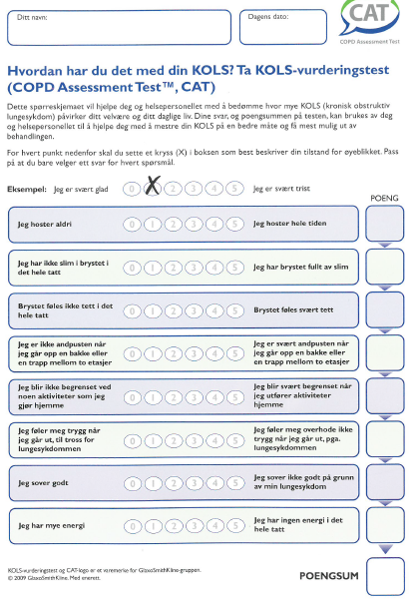
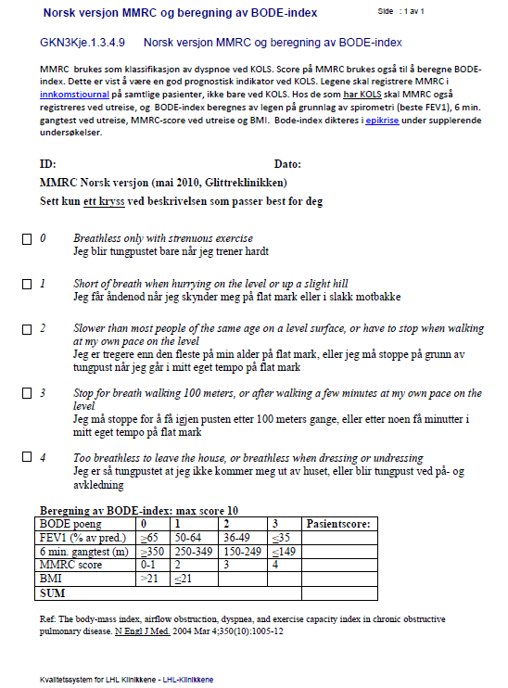
7. CAT/MMRC-scoringer
Notes:
I mappen ligger to enkle scoringsverktøy som kan bidra til å se hvordan sykdommen utvikler seg, og hvordan det påvirker pasienten i dagliglivet (symptombelastning). Det ligger flere eksemplarer av hver i mappen, for å kunne sammenlikne over tid.
CAT: Jo høyere poengsum jo større symptombelastning. Dette kan gjøre det lettere for helsepersonell og forstå hva som er utfordringen for pasienten, og hvor man bør sette inn hjelp. Skårer pasienten for eksempel høyt på at han har mye slim trengs innsats på dette, er det tungt å utføre daglige aktiviteter kan det hjelpe med trening.
Summen kan endres fra dag til dag men gir en pekepinn på hvordan pasienten har det.
MMRC: Der settes kun et kryss mellom 0-4 som beskriver pasientens følelse av hvordan han har det.
Målet med skjemaene er at behandlingen skal tilpasses den enkelte og deres symptomer.
Flere skjema ligger på www.siv.no, søk på ‘kols’.
Dette er for spesielt interesserte og behøver ikke nevnes med mindre det etterspørres:
CAT (COPD assessment test): KOLS egenvurderingsskjema for å bedømme hvor mye sykdommen påvirker velvære og dagligliv. Kan brukes til å sammenlikne over tid, f.eks. før og etter at pasienten har begynt et treningsopplegg.
MMRC (Modified medical research council dyspnea scale): klassifiserer dyspnoe i hvile og aktivitet. Brukes også til å beregne BODE-index, som skal være en god prognostisk indikator. Dette beregnes av lege, bl.a. på grunnlag av spirometri.

Slide 22
8. Informasjon fra kommunen
Notes:
Her kan relevant informasjon om kommunale tilbud legges inn, f.eks. dagtilbud, hjemme- rehabilitering, avstandsoppfølging, osv.

Slide 23
Tips:
Gå alltid gjennom innholdet sammen med pasienten, når tilstanden er stabil.
Når det skal utarbeides Egenbehandlingsplan hos fastlege, bør det bestilles dobbelttime (av/for pasienten).
Informer pasienten om at egenbehandlingsplanen kan og skal endres ved behov. Kan redusere frustrasjon over at f.eks. fastlege endrer det lungespesialist har forordnet.
Hensikten med mappen blir tydeligere for pasienten hvis mappen blir etterspurt av helsepersonell

Slide 24
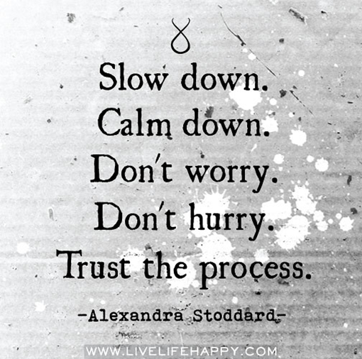

For spørsmål, ta gjerne kontakt via kols@siv.no ☺
Notes:
Lykke til med arbeidet med KOLS-mappen!

Slide 25
Produktinformasjon:
Pr. mars 2020:
Mappe: Ringperm PP jewel Tone 2R blå fra Staples (31,20)
Skilleark: Lyreco (8.96 pr. stk.)
Klistrelapp: trykkefil ligger samme sted som innhold til mappen, på www.siv.no
Notes:
Dette bildet er skjult for fremvisning

